Slide 1
【提言】
大阪の現状評価と
今後の方向性について
2020.1.28
第６回大阪スマートシティ戦略会議
スマートシティ戦略会議 第6回
資料５
野口 緑
尼崎市/大阪大学大学院公衆衛生学
noguchi@pbhel.med.osaka-u.ac.jp

Slide 2
府民の健康実態はどのようになっているのでしょうか
不健康な
生活習慣
（有所見率）
○ 腹囲
男 52.5% 女 17.0%
○ BMI
男 30.5% 女 19.3%
○ 特定健診受診率
30.0%(42位)
○特定保健指導実施率
15.8%(42位)
予備群
（有所見率）
○ 血圧
男 31.0% 女 23.6%
○ 血糖
男 22.4% 女 10.9%
○ LDLコレステロール
男 25.2% 女 32.8%
○ 中性脂肪
男 27.8% 女 14.9%
○ HDLコレステロール
男 8.6% 女 38.7%
○ メタボ該当率
男 28.5% 女 9.1%
生活習慣病
（罹患率）
○ 糖尿病
男 6.5% 女 3.1%
○ 高血圧症
男 7.1% 女 4.7%
○ 脂質異常症
男 3.4% 女 5.6%
重症化・
合併症
（推計患者数）
○ 急性心筋梗塞 0.5千人
○ 狭心症 2.8千人
○ 脳出血 4.6千人
○ 脳梗塞 11.6千人
○ 糖尿病合併症
・網膜症 糖尿病腎症
○ 人工透析
・慢性透析患者数
23,458人
・新規透析導入患者数
2,788人
うち糖尿病性腎症によるもの
1,174人
生活機能の低下・
要介護状態
・65歳以上第1号要介護（要支援）認定率 22%
第2号被保険者
要介護原因疾患
・認知症有病率
16.6%（推計）
死亡
○ 健康寿命
男 71.50歳(39位)
女 74.46歳(34位)
○ 平均寿命
男 80.23歳(38位)
女 86.73歳(38位)
○ 年齢調整死亡率
・脳梗塞
男 17.1 (30位)
女 7.9 (41位)
・脳血管疾患
男 33.2 (43位)
女 16.6 (47位)
・急性心筋梗塞
男 13.3 (32位)
女 5.0 (34位)
国保
国保
国保
府民
府民
府民
生活習慣病の重症化
※腹囲等：市町村国保の特定健診データ(H28)
※受診率等：市町村国保(H28・国保中央会)
・腹囲：男≧85cm、女≧90cm
・BMI：≧25kg/㎡
※血圧等：市町村国保の特定健診データ(H28)
※メタボ該当：市町村国保(H28・国保中央会)
・血圧：収縮期血圧≧140mmHgあるいは
拡張期血圧≧90mmHg
・血糖：空腹時血糖≧110mg/dl
・LDLコレステロール：≧140mg/dl
・中性脂肪：≧150mg/dl
・HDLコレステロール：<40mg/dl
※血圧等：市町村国保の特定健診データ(H28)
・糖尿病：HbA1c≧7%
・高血圧症：収縮期血圧≧160mmHgあるいは
拡張期血圧≧100mmHg
・脂質異常症：LDLコレステロール≧180mg/dl
※推計患者数～脳梗塞：患者調査(H29 厚労省)
※透析：わが国の慢性透析療法の現況
(H29・日本透析医学会)
※65歳以上第1号要介護（要支援）認定率：
大阪府福祉部「介護保険制度の運営状況について」（R元.8時点より算出）
※認知症有病率：
「大阪府高齢者計画2018」
※健康寿命：厚労科研報告書(H28)
※平均寿命：完全生命表(H27)
※年齢調整死亡率：人口動態特殊統計(H29)

Slide 3
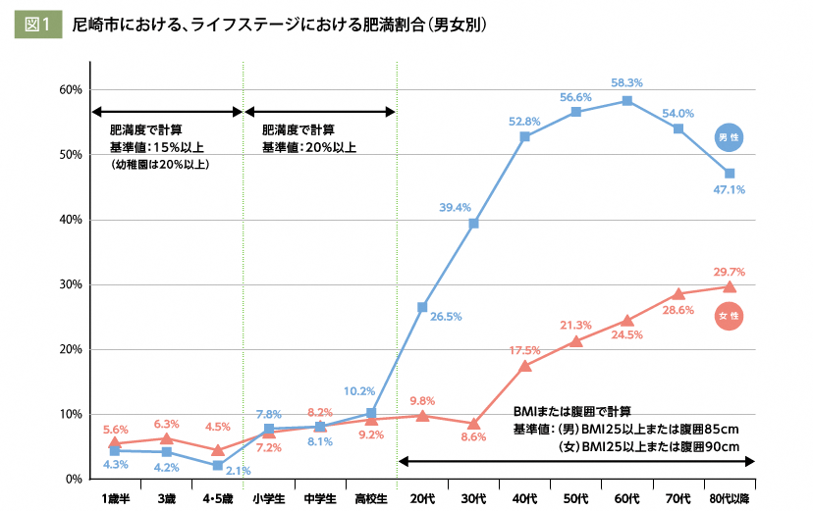
尼崎市の年代ごとの肥満割合（男女別）
40代男性では、
２人に１人が肥満
高校生までに、
望ましい生活習慣教育が必要！？
Notes:
これは、市民の肥満の割合を示したグラフです
20代で男性の4人に1人、40代では2人に1人が肥満です。つまり、先ほどのような脳梗塞や心筋梗塞の予備軍がたくさんいらっしゃるということ。
高校生までに、小さいころから、当たり前のように、偏らずに食べること、ゲームやパソコンばかりでなく適度に体を動かすことなど、望ましい生活習慣を身につけてもらうよう、教育現場と協力して進めていくことが必要だということがわかりました。
でも、生活習慣ができるのは子どものころです。
そこで、子どもたちの実態を掴むため、市独自に尼っこ健診を始めました。

Slide 4
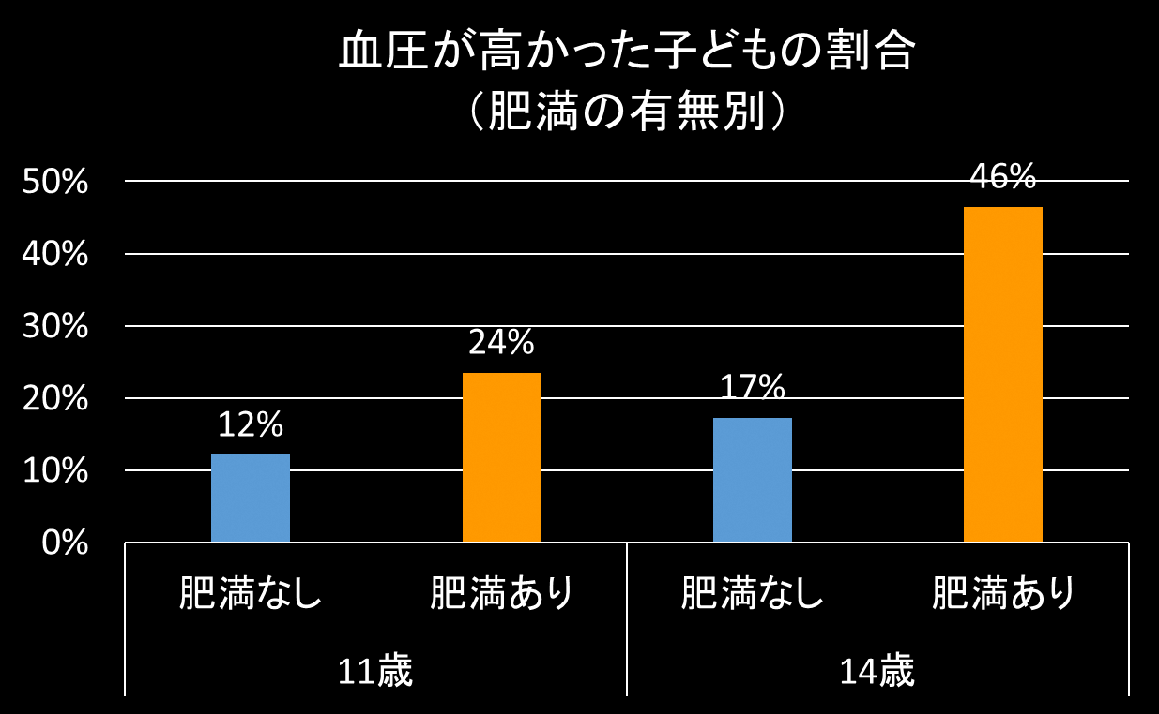
P＜0.001
肥満があると子どものうちから血圧高値に・・・
尼崎市資料

Slide 5
７－２．戦略の基本方針
《基本的な考え方：現行システムのメリットを維持しつつ、新たなヘルスケアシステムへ》
● 府民や患者自身が、健康維持と予防、疾病管理の重要性に気づき、行動を変革する。そのため、行政は啓発の中心的役割を担い、民間と協力して重要性を伝える。
● 民間が活力を発揮する。そのため、保健医療資源の効率的配分を実現するガバナンスを強化するとともに、生産性の向上、持続可能性を生かす環境整備を行う。
● 変革によるメリットを実証する。そのため、データを活用し、健康づくりや医療のアウトカムを「見える化」し、効果と経済合理性を実証する科学的根拠を明らかにする。
● “規模の経済”、“範囲の経済”に着目して、医療機関や介護サービス提供事業者の増益モデルへの転換を促すとともに、現行システム（医療保険や介護保険の枠組みの中）のプレイヤー以外の参入と協力による、新しいサービスやまちづくりを実現する。そのため、必要があれば障害となっている不合理な規制を緩和したり実状に合った柔軟で適切な制度運用により、民間活力を発揮できる環境を整える。
平成26年1月「大阪府市医療戦略会議 提言」より

Slide 6
戦略の基本方針
《基本的な考え⽅：現⾏システムのメリットを維持しつつ、新たなヘルスケアシステムへ》
● 府⺠⾃⾝が、健康維持と予防、疾病管理の重要性に気づき、⾏動を変⾰する。
● 「変⾰によるメリットを実証する。」
府民自身
行動を変革
健康寿命
延伸
何が自分の将来の
リスクや危険因子か
データ
医療費・介護費
適正化
★何を
（健診・レセプト）
どれがリスクに 関係する生活習慣か
★どのように
データの解釈
・「自分が見えるデータ」の提供
・「変化」や「違い」が判るデータ
・効果的なデータ提供タイミング
・「行動したくなる解釈」を提供
できる保健指導
・行動化を継続するためのまちの
健康環境
がわかる。
（保健指導）
提言では、
「…そのため行政は啓発の中心的な役割を担い民間と協力して重要性を伝える。」
健康行動理論に基づくと…
行政の支援

Slide 7
戦略の基本方針
《基本的な考え⽅：現⾏システムのメリットを維持しつつ、新たなヘルスケアシステムへ》
● 府⺠⾃⾝が、健康維持と予防、疾病管理の重要性に気づき、⾏動を変⾰する。
「病気の有無」でなく「自分は今どの段階か」「これから何が起こるか」
がわかるための「自分の見える化」（データと解釈；保健指導）が行動を変革
不健康な
生活習慣
・食べすぎ
・運動不足
・飲酒
・喫煙
など
予備群
・高血糖
・高血圧
・高LDLコレステロール
・高中性脂肪、低HDLコレステロール
など
生活習慣病
・糖尿病
・高血圧症
・脂質異常症
など
重症化・
合併症
・心筋梗塞・狭心症
・脳卒中
（脳出血・脳梗塞）
・糖尿病の合併症
（網膜症、腎臓機能低下（人工透析等） など
生活機能の低下・
要介護状態
半身麻痺、下肢切断、人工透析など
・日常生活における 支障
・認知症
など
生活習慣病の重症化
〇がん対策は今のところ「早期発見（みつける）→治療（かかる）」の戦略しかない（生活習慣病と別戦略）

Slide 8
府民が行動を変革できるようにするため必要な
行政の支援
●「自分が見えるデータ」の提供
‐自分の「変化」や他との「違い」が分かる
‐効果的なデータ提供タイミング
●「行動したくなる解釈」を提供できる保健指導
●行動化を継続するためのまちの健康環境

Slide 9
●「自分が見えるデータ」の提供
「自分の体の見える化」できているか指標１ 特定健診受診率
現状 ／ 30.3％（全国42位）全国平均受診率 37.2％
「自分の体の見える化」できているか指標２ データ提供可能環境
今回実施したアンケートがベースライン
‐自分の「変化」や他との「違い」が分かるデータ提供
「自分の体の見える化」に向けて
「マイデータバンク・おおさか」（仮）
「これまでのデータも、どこで受けたデータも、知りたいときにいつでも。」
‐効果的なデータ提供タイミング
「自分の体の見える化」に向けて
健診後、できるだけ早くわかる体制、しくみ
現状は、健診後3か月かかっている市町村が多数

Slide 10
●「行動したくなる解釈」ができる保健指導
「行動したくなる解釈」の提供 指標１ 特定保健指導実施率
現状 ／ 15.8％（全国43位）
「行動したくなる解釈」の提供 指標２ データ改善率
未測定
「行動したくなる解釈」の提供 指標３ 継続健診受診率
未測定
継続的に個人を評価できるデータ管理のしくみが必要
「行動したくなる解釈」の提供 指標４ データとエビデンスを活用した
保健指導スキル向上プログラムの参加割合

Slide 11
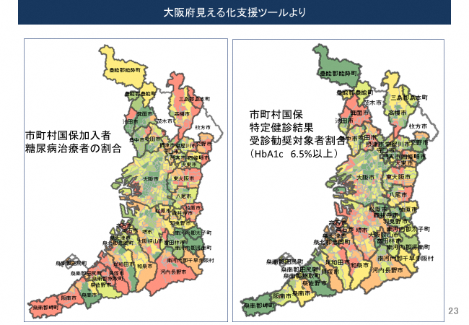
●行動化を継続するためのまちの健康環境
提言では、
「…現⾏システム（医療保険や介護保険の枠組みの中）のプレイヤー以外の参⼊と協⼒による、 新しいサービスやまちづくりを実現する。そのため、必要があれば障害となっている不合理な規制を緩和したり実状に合った柔軟で適切な制度運⽤により、⺠間活⼒を発揮できる環境を整える。」
● 現在の取り組み
国民健康保険ヘルスアップ支援事業
①市町村・地域差見える化支援ツールの開発
公的統計や、健診データ等KDBシステム上の指標を地図上で重ね合わせ、健康指標の地域差や特徴等を「見える化」するツールをH30に開発
市町村が各地域の課題に対応した
効果的・効率的な施策展開を支援用に作成された
地域ごとに
起こしてほしい健康行動・解決すべき課題項目が異なるはず
大阪府全域を捉えた「健康行動をつなぐ環境づくり」 分析ツールとして利活用が可能

Slide 12
新たな取組みの軸として
ライフステージを貫いた
「パブリックヘルス・ストラテジー」

Slide 13
全庁体制で取り組む
ライフステージを貫くヘルスケアの考え方
生活習慣病対策の結果＝財政構造に影響
医療費(国保、後期高齢）
生保医療扶助費
介護給付
自立支援医療
重症化・
合併症
・心筋梗塞・狭心症
・脳卒中
（脳出血・脳梗塞）
・糖尿病の合併症
（網膜症、腎臓機能低下（人工透析等） など
生活機能の 低下・
要介護状態
・半身麻痺、下肢切断、人工透析など
日常生活における支障
・認知症
など
死亡
生活（仕事）内容・生活リズム
不健康な
生活習慣
・食べすぎ
・運動不足
・飲酒
・喫煙
など
予備群
・高血糖
・高血圧
・高LDLコレステロール
・高中性脂肪、低HDLコレステロール
など
生活習慣病
・糖尿病
・高血圧症
・脂質異常症
など
生活習慣病の重症化
子ども・青少年
成人
高齢者
まちの環境・ポピュレーションアプローチ（健康産業・学習機会・啓発）
Notes:
13

